Slide 1
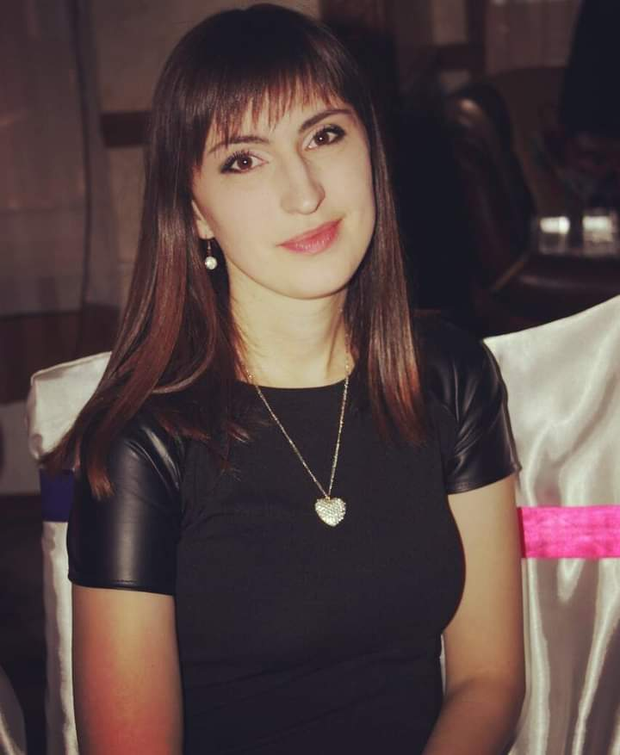
Портфоліо Практичного психолога Пісківського ліцею Кошелєвої Марини Іванівни

Slide 2
Загальні відомості
Дата народження 16.09.1990р
Освіта вища . НПУ імені М.П. Драгоманова
Спеціаліст за дипломом Практичний психолог,соціальний педагог
Стаж роботи 8 років
Місце роботи Пісківський ліцей
Посада практичний психолог

Slide 3
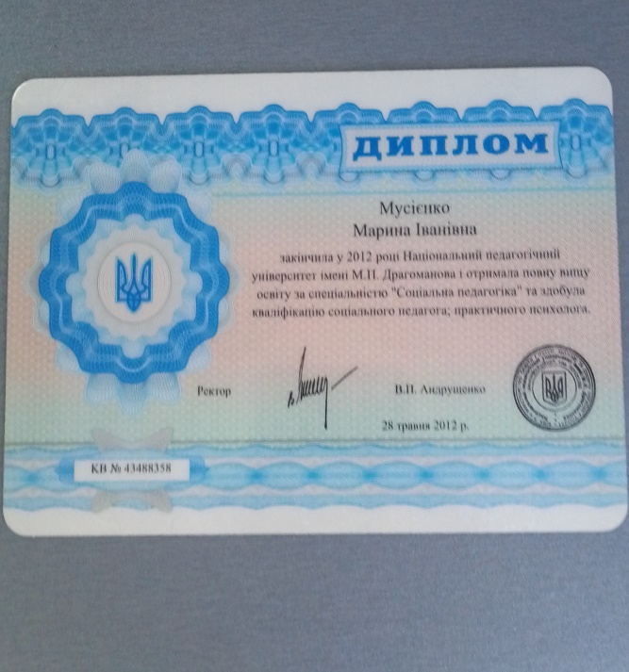
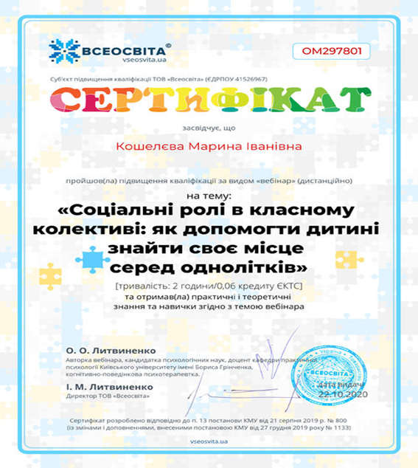
Освіта та сертифікати

Slide 4
Метою діяльності психологічної служби є:
Підвищення ефективності навчально-виховного процесу та надання психолого-педагогічної допомоги його учасникам.
Напрямки роботи:
Психодіагностична робота.
Профілактична робота.
Просвітницька робота.
Консультаційна робота.
Корекційно-відновлювальна.
Організаційно-методична робота.
Зв’язки з громадськістю.

Slide 5
Перспективний план роботи, принципи та напрямки роботи
Проблемою над якою працює практичний психолог ліцею є:
«Формування психологічної зрілості особистості з розвинутою самосвідомістю як основи для подальшого життєвого та професійного самовизначення.»

Slide 6
Проблема над якою працюю:
Психологічна взаємодія учасників навчально-виховного процесу—як важлива умова високої результативності навчання.

Slide 7
Життєве кредо:
«Не кажи світові про те, що ти хочеш зробити—покажи як ти робиш»
Професійне кредо:
Потрібно уміти бачити та розкривати потенційні можливості кожної особистості. Розумом—направляти, а почуттям—урівноважувати!

